Slide 1
十二年國教素養導向教學與評量的實踐－從教學提問開始
任宗浩
國家教育研究院
2020/12/25

Slide 2
請閉上眼睛幫我想像三個畫面

Slide 3
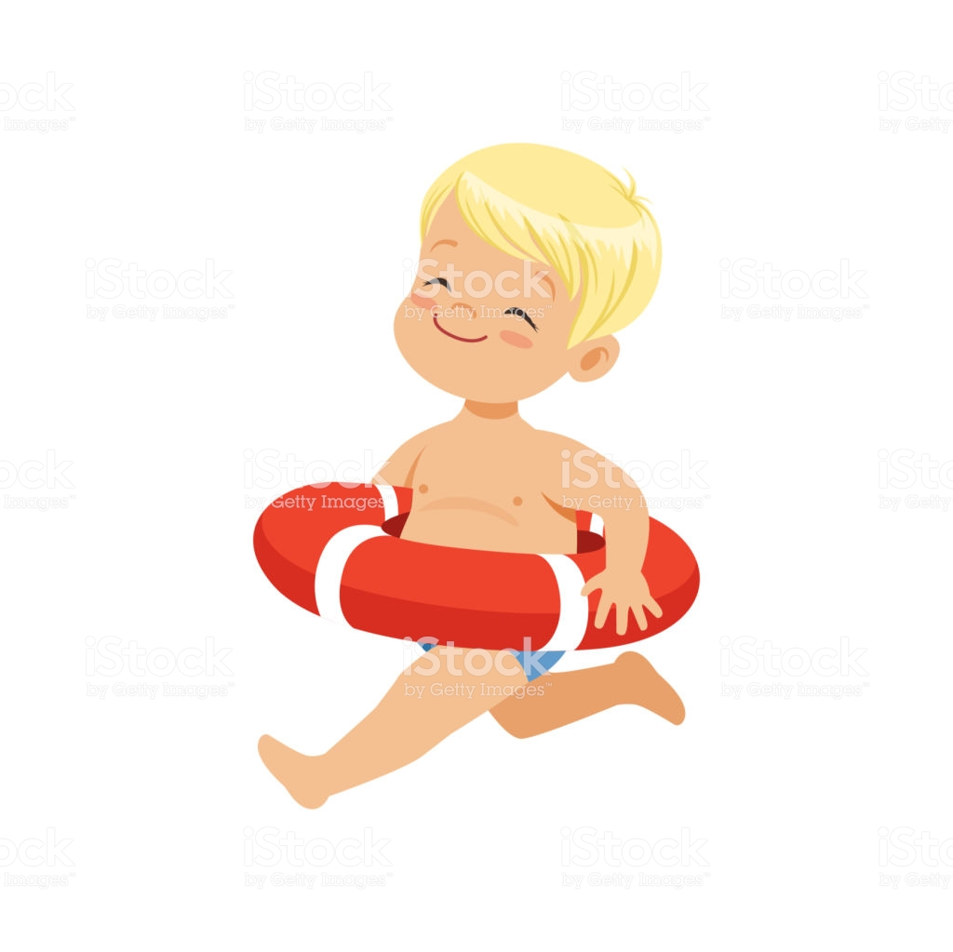
boy
buoy

Slide 4
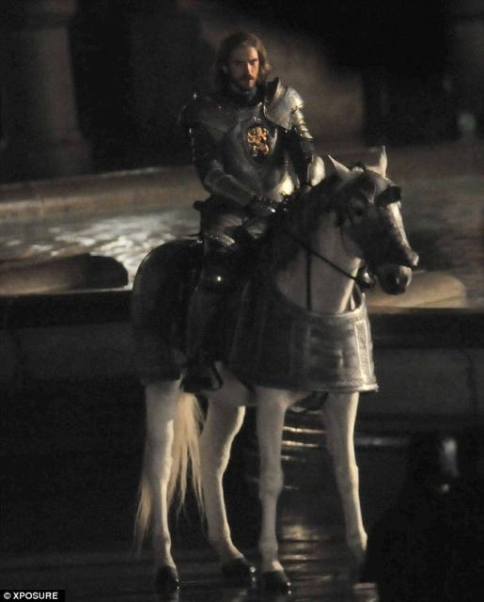
night
knight

Slide 5
morning
mourning

Slide 6
報告內容
壹、情境教學
－撲克牌機率教學
- 文言文論證教學
貳、教學中的提問討論
參、提問轉評量的示例與實作

Slide 7
壹、情境教學 從教學開始－看看這個例子

Slide 8
如果你參加一個猜獎的電視節目，進入了最後一關，主持人讓你從三張撲克牌中挑選一張，其中只有一張是百萬獎金，另外兩張都是銘謝惠顧…

Slide 9
當你選定其中一張…
此時，主持人依慣例翻開另外兩張中的一張背後寫著「銘謝惠顧」的牌，問你要不要換？
銘
謝
惠
顧
Notes:
詢問現場老師，要不要換牌？
舉手調查。
若是要換牌，你的假設是什麼？若是你不要換牌，你的假設是什麼？
請現場老師發表答案。 不換：相信直覺、機率一樣(換了沒得獎，會很嘔)、 換：機率一樣

Slide 10
實驗假設：
換不換牌，得獎機率都一樣
換牌比不換得獎機率更高
V1
V2
換牌與否
得獎機率
Notes:
假設：直覺，是無法驗證的。
假設：若換或不換得獎機率一樣，是可以驗證的。

Slide 11
實驗設計：
操縱變因是什麼？
應變變因是什麼？
實驗組？
對照組？
V1
V2
換牌與否
得獎機率
Notes:
1. 如何設計實驗驗證呢？ 操縱變項是什麼？ －換或不換 應變變因是什麼？ －得獎機率 2. 探討問題：換不換牌會不會影響得獎機率？ 如何設計你的實驗？ 何者為實驗組和對照組？ 實驗組：換牌 對照組：不換牌 3. 讓老師直接操作實驗。

Slide 12
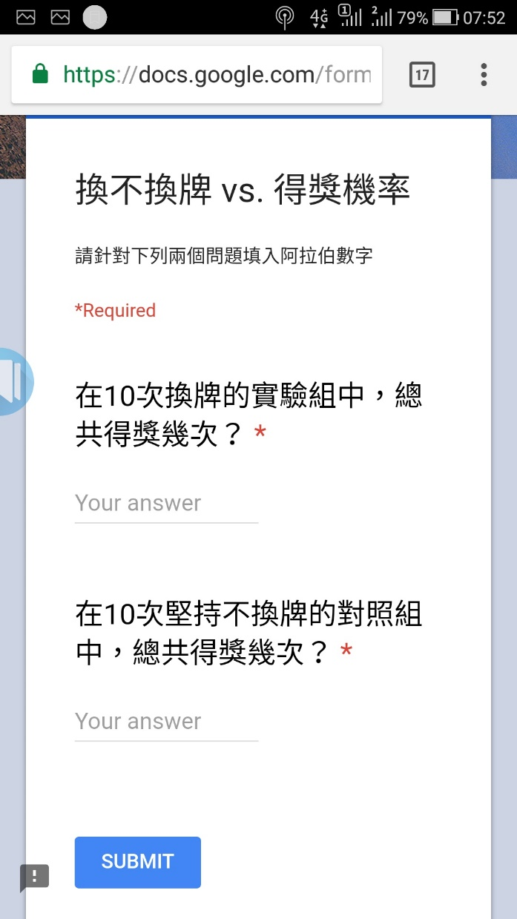
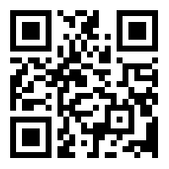
實驗操作：
https://goo.gl/Gvii8i
Notes:
讓老師將實驗結果上傳到QR code

Slide 13
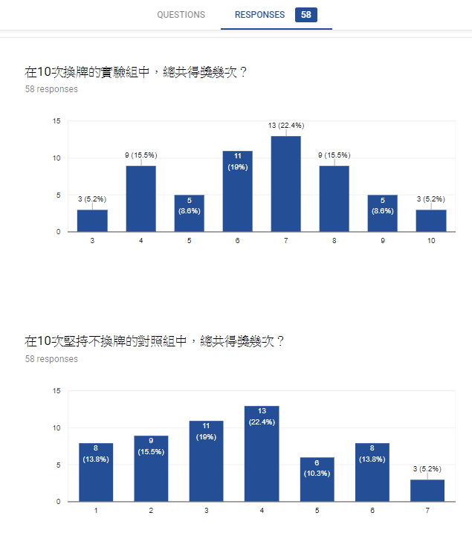
實驗結果 與討論：
Notes:
請學員老師觀察並討論現場老師做出來的數據 換的得獎機率：67% 不換的得獎機率：33% 你看出了什麼？ 可以如何解釋數據呢？
老師說明實作的結果與討論
下次再問的時候，會不會換？

Slide 14
貳、教學中的提問討論
Notes:
1. 這門課在教什麼？請學員老師回答 2. 這堂課要培養什麼能力？ 要培養不同的能力就要問不同的問題
3. 問題回顧

Slide 15
這門課在教什麼？
這堂課要培養什麼能力？ 培養不同的能力，要問不同的問題
學習內容
學習表現
Notes:
1. 這門課在教什麼？請學員老師回答 2. 這堂課要培養什麼能力？ 要培養不同的能力就要問不同的問題
3. 問題回顧

Slide 16
學習內容－數學機率

Slide 17
引導問題： | 自然領綱學習表現
Q1：換或不換的理由(假設)是甚麼? | 想像創造 能察覺問題，並提出各種假設
Q2: 如果要設計一個實驗驗證你的想法(假設)，你該如何設計? 2a. 假設中有那些變項? 2b. 那個會是你的操縱變項,那個是應變變項? 2c. 實驗組和控制組的差別在哪裡? | 計劃與執行 能辨明多個的自變項或應變項並計劃適當次數的測試 規劃最佳化的實作（或推理）探究活動或問題解決活動
Q3: 從資料中看出甚麼 (相似、相異、趨勢)? | 分析與發現－ 有效整理資訊或數據
Q4: 你如何解釋資料間的關係? | 分析與發現－ 從探究所得的資訊或數據，形成解釋
Notes:
1. 問題回顧。 2. 課程的目的是什麼？機率和實驗設計、歸納和解釋

Slide 18
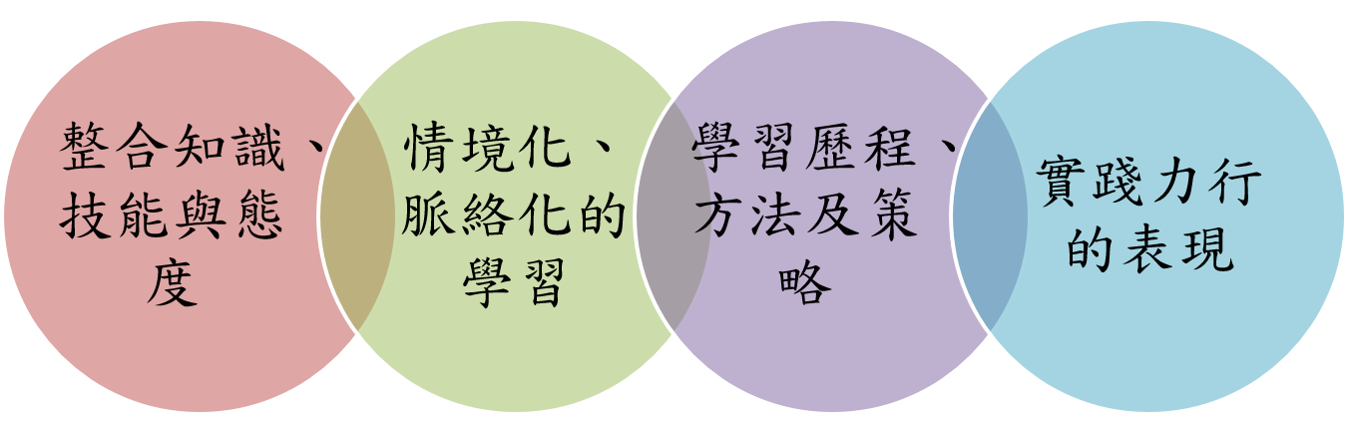
素養導向教學的原則

Slide 19
傳統機率教學
☺
X
X
$$\frac{1}{3}×\frac{1}{2}=\frac{1}{6}$$
☺
X
X
$+ =\frac{1}{3}→$X
☺
X
X
$$\frac{1}{3}×\frac{1}{2}=\frac{1}{6}$$
$$\frac{1}{3}$$
X
☺
X
X
☺
X
$$\frac{1}{3}×1=\frac{1}{3}$$
$+ =\frac{2}{3}→$☺
X
X
☺
X
X
☺
$$\frac{1}{3}×1=\frac{1}{3}$$
$$\frac{2}{3}$$
Notes:
1. 老師說明實作的結果與討論
2. 下次再問的時候，會不會換？

Slide 20
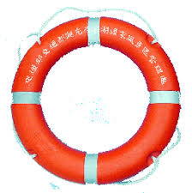
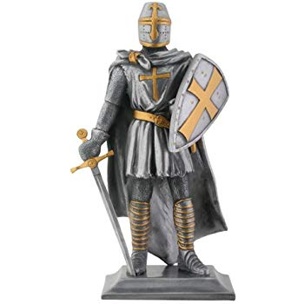
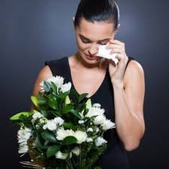

Slide 21
聽覺
（10-30%）
視覺影像（30-50%）
動手操作（70-90%）

Slide 22
孟子選「生於憂患死於安樂也」
孟子曰：「舜發於畎畝之中，傅說舉於版築之間，膠鬲舉於魚鹽之中，管夷吾舉于士，孫叔敖舉于海，百里奚舉於市。
故天將降大任於是人也，必先苦其心志，勞其筋骨，餓其體膚，空乏其身，行拂亂其所為；所以動心忍性，曾益其所不能。人恒過，然後能改；困于心，衡於慮，而後作；征于色，發於聲，而後喻。入則無法家拂士，出則無敵國外患者，國恒亡。
然後知生於憂患，而死於安樂也。」

Slide 23
跨域核心素養範例－論證能力
實例、
證詞、
統計資料…等
Toulmin的論證模型
陳述
資料
（DATA）
主張
（Claim）
反駁
（Rebuttals）
歸納、演繹等 邏輯關聯
推論邏輯 （Warrant）
例外、混淆情況、推論限制等
後盾
（Backing）
強化主張
（Qualifiers）
針對推論依據的支持與強化
針對主張的進一步說明

Slide 24
跨領域核心素養－範例
生於憂患，而死於安樂也。
舜發於畎畝
傅說舉於版築
膠鬲舉於魚鹽
管夷吾舉於士
孫叔敖舉于海
百里奚舉於市
Toulmin的論證模型
資料
（DATA）
主張
（Claim）
反駁
（Rebuttals）
歸納共通特性：
天將降大任於是人也，必先苦其心志，勞其筋骨，餓其體膚，空乏其身，行拂亂其所為
缺：
特例→通例
個人→國家
生於憂患必死於安樂？（缺死於安樂的例子）
推論邏輯 （Warrant）
後盾
（Backing）
強化主張
（Qualifiers）
背後普遍陳述（待驗證的假設）：天將降大任於是人也，〔必先〕動心忍性，曾益其所不能。
人恒過，然後能改；困于心，衡於慮，而後作；征于色，發於聲，而後喻。入則無法家拂士，出則無敵國外患者，國恒亡。

Slide 25
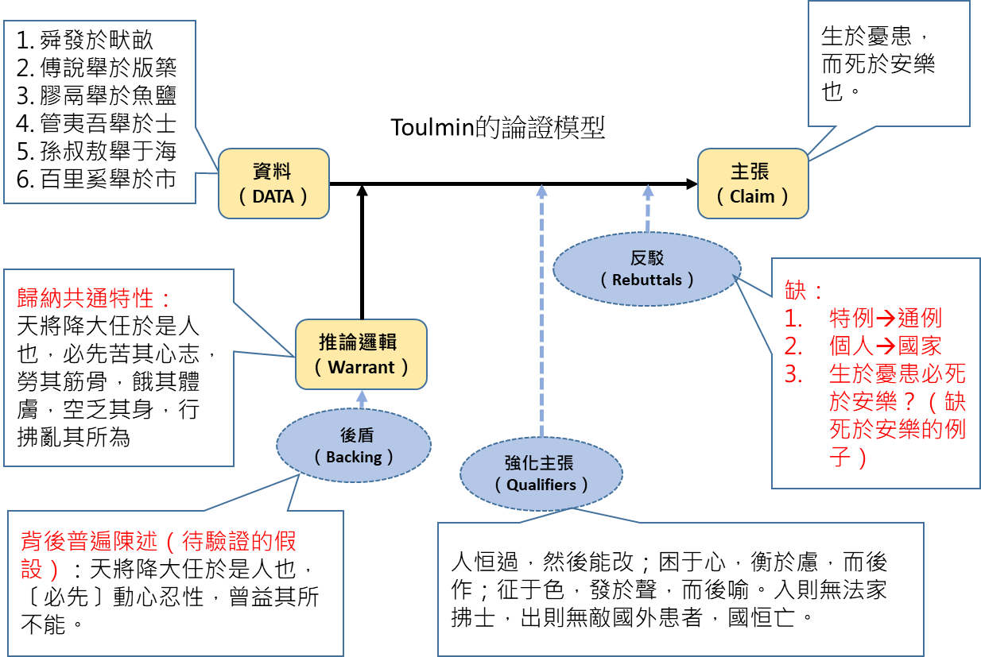
引導提問5：
分析本文(生於憂患死於安樂)的論證結構，說明本文包含論說文那些常見的寫作手法？
【 理解文本內容、形式及寫作特色（5-IV-3）、論證方式如比較等（Bd-IV-2）－分析能力】
引導提問6：
「生於憂患死於安樂」一文有哪些優缺點？(從議論文寫作的論點說明你的觀點)
【 理解文本內容、形式及寫作特色（5-IV-3）、 論證方式如比較等（Bd-IV-2）－評鑑能力】
引導提問1：
根據課文，試推論孟子所舉的這些例子的共同點是什麼，並從閱讀資料中舉出支持的證據？【文句表達的邏輯與意義（Ac-Ⅳ-3）－歸納能力】
引導提問4：
請解釋「生於憂患，死於安樂」這句話，你認同這個觀點嗎？
請從你生活中所見所聞，舉例說明你的觀點。
【依理解的內容，明確表達意見。（2-Ⅳ-3）－批判能力】
引導提問2：
請問文中列舉的六個例子，
是否能印證孟子文中第二段「天將降大任於是人也……曾益其所不能」的觀點？請說明原因。
【文句表達的邏輯與意義（Ac-Ⅳ-3）－演繹能力】
引導提問3：
根據此段文字：「人恆過，然後能改；困於心，衡於慮，而後作；徵於色，發於聲，而後喻。入則無法家拂士，出則無敵國外患者，國恆亡」請問孟子的主要觀點是什麼?你認同他的說法嗎?在生活中有什麼實例可以證明或反駁? 【依理解的內容，明確表達意見。（2-Ⅳ-3） －演繹或批判能力】

Slide 26
下列哪個圖形最能表達「故天將降大任於是人也，必先苦其心志，勞其筋骨，餓其體膚，空乏其身，行拂亂其所為」這句話的意義：
A
B
所有「擔當大任」的人
所有經歷「苦其心志，勞其筋骨，餓其體膚，空乏其身，行拂亂其所為」的人。
所有經歷「苦其心志，勞其筋骨，餓其體膚，空乏其身，行拂亂其所為」的人。
所有「擔當大任」的人
C
所有經歷「苦其心志，勞其筋骨，餓其體膚，空乏其身，行拂亂其所為」的人。
所有「擔當大任」的人

Slide 27
用下列那個例子可以用來反駁孟子的論點？
1. 找一位經歷過困境卻未擔當重任的人
2. 找一位擔當重任卻未經歷困境的人
3. 找一位經歷困境且擔當重任的人
4. 找一位沒有經歷困境，也未擔當重任的人

Slide 28
根據文本，孟子於第一段所舉人物
的說明，其共通條件為何？
擬答：
1.每個人都遇到不同的困境
2.都有很高的能力或德行
3.對於國家都很有建樹或成就
4.都在困頓的時候獲得君王的賞識
評分標準 | 0 | 只寫出1或2
 | 1 | 寫出1及 ( 2 或 3)
 | 2 | 除了寫出1及 ( 2 或 3)， 並提出4

Slide 29
根據孟子的論述，要將「生於憂患，死於安樂」作為努力的目標，我們應該如何實踐？
凡事吃苦耐勞
挑戰命運安排
在挫折中學習
在憂患中樂觀

Slide 30
■評分標準：
(1)能整理出明確的論點，是貫串整篇文章，讓後續討論是聚焦於此。
(2)能整理出文章中支持論點的合理論據。
(3)能整理文章內的實例(舉例論證)、或找到(注意到)反駁的論證。
(4)能找出依據論據與例證寫出結論並呼應論點。

Slide 31
面向 | 合理答案 | 評分準則
論點 | 香蕉可以迅速補充能量 | Code 1：能整理出明確的論點 Code 0：未能提出合理論據
論據 | 香蕉的糖分可迅速轉化為葡萄糖，立刻被人體吸收 香蕉屬於高鉀食品，鉀離子可強化肌力及肌耐力 香蕉內含豐富的可溶性纖維，也就是果膠，可幫助消化 | Code 2：提出2個以上 Code 1：提出1個 Code 0：未能提出合理論據
論證 | 運動前不能吃太飽 體育競賽相當耗費體力，中途不吃點東西很影響競技狀態。半途吃香蕉，主要目的是補足身體迅速流失的能量。 對於職業運動員來說，飲食是要嚴格控制的，由專業的營養師來安排，職業運動員一天至少吃一根香蕉，甚至是一餐就吃一根。 足球、網球等運動員還喜歡在上場前吃香蕉 NBA勇士隊的Stephen Curry也有類似經驗，他偶爾會被鏡頭拍到在球員休息區上吃香蕉。 | Code 2：提出2個以上 Code 1：提出1個 Code 0：未能提出合理論證過程
例外情況 | 一般情況下香蕉是不能吃多的，研究顯示，每天吃兩根香蕉最好。 香蕉營養價值雖高，但是並非人人適宜吃。香蕉含鉀高，患有急慢性腎炎、腎功能不全者，都不適合多吃。 香蕉糖分高，糖尿病患者不適合吃香蕉。 | Code 1：提出1個以上 Code 0：未能提出合理例外情況
結論 | 運動比賽中吃香蕉，可以補足身體迅速流失的能量。 | Code 1：能依據上述論據與例證寫出文章結論 Code 0：未能依據上述論據與例證寫出合理的結論

Slide 32
素養導向評量的實踐
總結性的
學習成果的評量 （Assessment of Learning）
形成性的
改善學習的評量 （Assessment for Learning）
歷程性的
評量即學習的一部分（Assessment as Learning）

Slide 33
素養導向評量的實踐
紙筆測驗 （指考、學測、會考、校內定期考試）
學習歷程檔案 （大學入學申請）

Slide 34
素養導向評量的實踐
課程目標 1.領域／科目核心素養 2. 跨領域核心素養
素養導向評量
素養導向教學
Q: 在紙筆測驗中加入素養導向的評量試題就能夠培養核心素養嗎？
引導
帶動
培養

Slide 35
界定素養導向評量要素一
要素1：強調真實的情境、真實問題：
核心素養定義強調「應用在生活情境的能力」，不同於以往的紙筆測驗多著墨於知識和理解層次的評量，素養導向則較強調應用核心知識與技能以解決真實情境脈絡中的問題。除了真實脈絡之外，素養導向之問題應盡可能接近真實世界(包含日常生活情境、學術探究情境以及學習脈絡情境)中會問的問題。

Slide 36
https://maps.ngdc.noaa.gov/viewers/hazards/?layers=2&extent=-180,70,180,-70

Slide 37
界定素養導向評量要素二
要素2：強調跨領域（學科）核心素養或是學科素養：
跨領域（學科）核心素養係指如總綱所定義三面九項中所指出之符號運用、多元表徵、資訊媒體識讀與運用以及系統性思考等跨學科甚至跨領域的共同核心能力，並非專指跨學科的題材。
學科素養則強調結合「學習表現」與「學習內容」應用於真實情境的問題中：素養導向評量強調「學習表現」和「學習內容」的結合，應用於真實情境中的問題解決，引導課室脈絡化的教學與學習。

Slide 38
素養導向紙筆測驗的要素
5
公尺
4
公尺
?

Slide 39
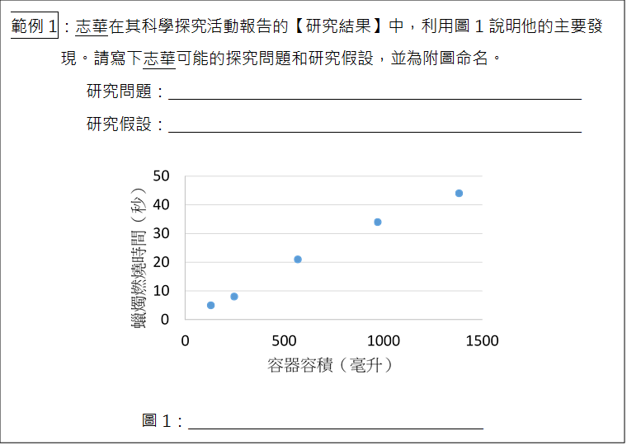
素養導向紙筆測驗的要素
Q: 素養導向紙筆測驗的試題似乎都很長，學生光是看完題目就花掉很久的時間，這樣真的測得到學生的能力嗎？

Slide 40
素養導向紙筆測驗的要素
Q: 推廣素養導向評量後，紙筆測驗是否不再考基本知識與能力？
紙筆測驗仍應保留評量重要知識與技能的試題，但應盡量出能夠深化學習的題目，避免機械式背誦和練習的試題。例如…

Slide 41
素養導向紙筆測驗的要素
3
1
2
畢氏定理：
正方形3面積=
正方形2面積+正方形1面積

Slide 42
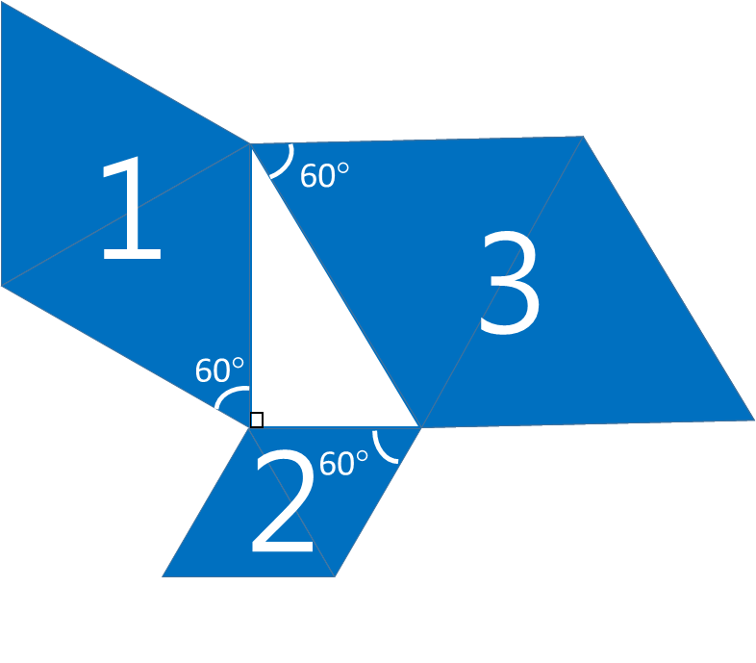
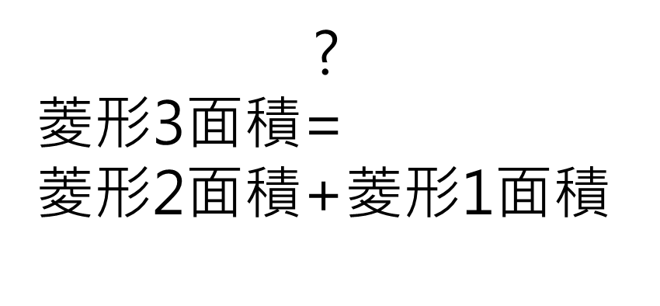

Slide 43
素養導向紙筆測驗的要素
1
60°
60°
3
60°
2
60°
?
菱形3面積=
菱形2面積+菱形1面積

Slide 44
素養導向評量的實踐
紙筆測驗 （課室內不定期隨堂測驗、定期段考…）
多元評量 （實作、檔案、作業、觀察、問答…）

Slide 45
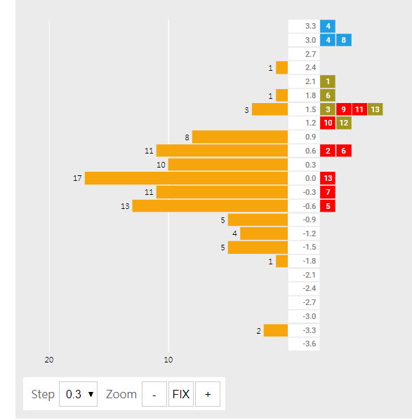
形成性教學評量
診斷學生的能力水準，教師自行操作技術門檻高。建議委請專家團隊設計系統與建置題庫。
例如：標準本位評量、因才網等計畫。

Slide 46
素養導向評量的實踐
學習歷程檔案
檔案評量
實作評量
真實評量
動態評量

Slide 47
素養導向課室多元評量的實施原則
建立多元的評量標準
和學生共同訂定評量標準
完整保留歷程記錄
引導學生建立自我評量
學習歷程檔案
檔案評量
實作評量
真實評量
動態評量

Slide 48
可以協助老師檢視教學目標是否達成(AOL)
可以明確提供教與學的回饋(AFL)
以指標引導學習，培養學生後設分析和評鑑能力(AAL)
國教教育研究院；台師大科教中心研究員 任宗浩博士
Notes:
為什麼要有評量規準？評量的目的是什麼？(why)

Slide 49
規準要對應學習目標(評量目標) 不能只評量學習內容，須兼顧學習表現
評量的複雜性不能太高 和評量的時間與需求有關，建議分3-4個等級即可，學生較容易理解學習品質的差異
國教教育研究院；台師大科教中心研究員 任宗浩博士
Notes:
好的評量規準需要具備那些條件？(what)

Slide 50
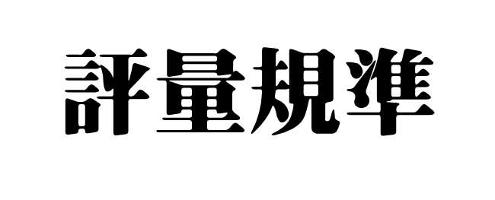
表現等級（performance level）：例如：一至六等級；A、B、C、D、E 五個等級；優、良、普通和待加強四個等級或三個等級等，等級的數目會依評分時的時間考量和需求度不同而改變。
評量目標 | 優 | 普通 | 待加強
向度甲
向度乙
向度丙

Slide 51
規準要對應學習目標(評量目標) 不能只評量學習內容，須兼顧學習表現
評量的複雜性不能太高 和評量的時間與需求有關，建議分三個等級即可，學生較容易理解學習品質的差異
清楚具體的行為目標
時間掌控的具體標準(如：超過一分鐘、不足兩分鐘)
可以清楚說明作品思路(如：依照什麼步驟安排實驗)
可以清楚說明報告內容(如：報告內容包含6W的向度)
國教教育研究院；台師大科教中心研究員 任宗浩博士

Slide 52
與學生共同產出 以評量即學習的概念，帶領學生一起討論產出 進一步引導學生互評、自評，並可說明原因 (培養分析、評鑑和論證的能力)
根據學生的評量結果，修改規準與題目
國教教育研究院；台師大科教中心研究員 任宗浩博士

Slide 53
實作評量練習
請依照之前選修課所設計的課程，規劃該課程的表現任務，並確認這個任務是否能對應到課程目標。

Slide 54
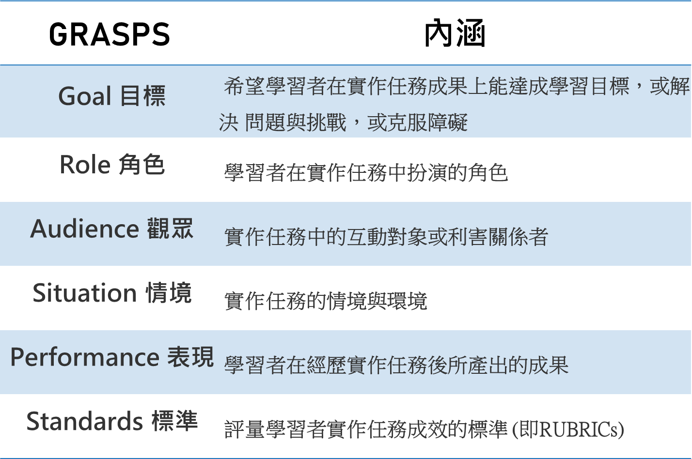
GRASPS | 內涵
Goal 目標 | 希望學習者在實作任務成果上能達成學習目標，或解決 問題與挑戰，或克服障礙
Role 角色 | 學習者在實作任務中扮演的角色
Audience 觀眾 | 實作任務中的互動對象或利害關係者
Situation 情境 | 實作任務的情境與環境
Performance 表現 | 學習者在經歷實作任務後所產出的成果
Standards 標準 | 評量學習者實作任務成效的標準 (即RUBRICs)
重理解的課程設計
導入
（引起動機或複習舊經驗）
確認期望的學習成果
開展
（開始新概念的學習）
決定可接受的
學習結果
挑戰
（實現伸展跳躍的課題）
參考自「重理解的課程設計－專業發展實用手冊」Jay McTighe & Grant Wiggins
總結
（統整本節學習重點）
臺北市景興國中李鳳華整理

Slide 55
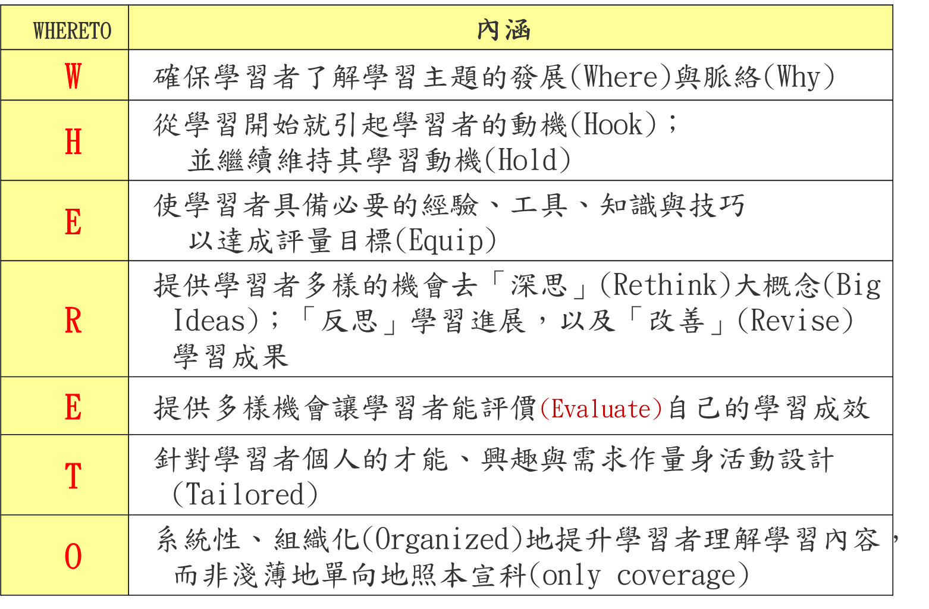
重理解的課程設計
導入
（引起動機或複習舊經驗）
確認期望的學習成果
開展
（開始新概念的學習）
決定可接受的
學習結果
挑戰
（實現伸展跳躍的課題）
設計學習經驗
及教學活動
總結
（統整本節學習重點）
臺北市景興國中李鳳華整理
參考自「重理解的課程設計－專業發展實用手冊」Jay McTighe & Grant Wiggins

Slide 56
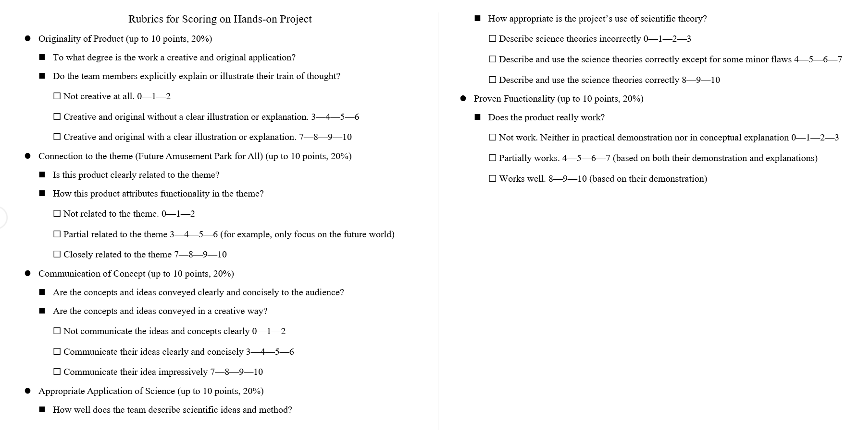

Slide 57
Criterions for referees’ scoring (could be revised.)
Originality of Product (20%)
To what degree is the work a creative and original application?
Does the product satisfy the requirements of originality, flexibility, fluency, and elaboration?
Do the team members explicitly explain or illustrate their train of thought?
Tips:
***Briefly and explicitly illustrate where did your ideas come from.
***Using a diagram to illustrate your train of thought could be easier way for audiences to understand.
***One-minute presentation for one page of power point.

Slide 58
Criterions for referees’ scoring
Connection to the theme (20%)－Past, Present & Future
Is this product clearly related to the theme?
How this product attributes functionality in the theme?
Tips:
***Solving problems in the future could learn lessons from the history and traditional experiences.
***Some ideas could learn from the experience (e.g. improving the of solutions used in the past and nowadays) field trip on Wednesday.

Slide 59
Criterions for referees’ scoring
Communication of Concept (20%)
Are the concepts and ideas conveyed clearly and concisely to the audience?
How effectively did the team work together on this project?
Tips:
*** Good time control is very important (final presentation).
*** Organize your presentation according to 5Ws-framework (Why, What, When, Who, & How).
*** Utilize multi-represented ways to convey your ideas (Words, figures, multimedia…)
*** explicitly show your team work on your product.

Slide 60
Criterions for referees’ scoring
Appropriate Application of Science (20%)
How well does the team describe scientific ideas and method?
How appropriate is the project’s use of scientific theory?
Does the product satisfy environmental protection requirement?
Tips:
*** Explain how your product works according to scientific theories or laws.
*** Cite your resources (i.e. online articles, animation tools or academic papers et al.) as you use them.

Slide 61
Criterions for referees’ scoring
Proven Functionality (20%)
Does the product really work?
Can the product be applied in future problem solving?
Tips:
*** The best way to prove the of your product is to finish the product.
*** Start your hand-on jobs as soon as possible, discuss and exchange your ideas with your team members during the field trip.
*** A good team work can help you finish your product on time. Everyone takes a portion of responsibility on the project.

Slide 62
Criterions for referees’ scoring
Additional bonus (up to additional 10%)
If the ideas are inspired by the field trip, additional points (up to five points) are suggested to add on the original score point.
Tips:
*** Explicitly specify what experiences in the field trip inspired on your ideas.

Slide 63
Q &A

